Slide 1

연구실 주간 보고
2020년 10월 30일
주제
서지원

Slide 2
# 목차
INDEX
LAST WEEK PLAN
1
지난 주 계획
PROGRESS
& RESULT
2
진행 사항
& 결과
PLOBLEMS
3
애로사항
NEXT WEEK PLAN
4
다음 주 계획
LAST WEEK PRESENTATION
5
지난 주 발표 자료

Slide 3
# 지난 주 계획
LAST WEEK
PLAN
도구상자 익히기
소스코드 분석

Slide 4
# 진행사항 & 결과
PROGRESS
& RESULT
도구상자 익히기 - 그래프, 리스트 등
소스코드 분석 - HouseForm

Slide 5
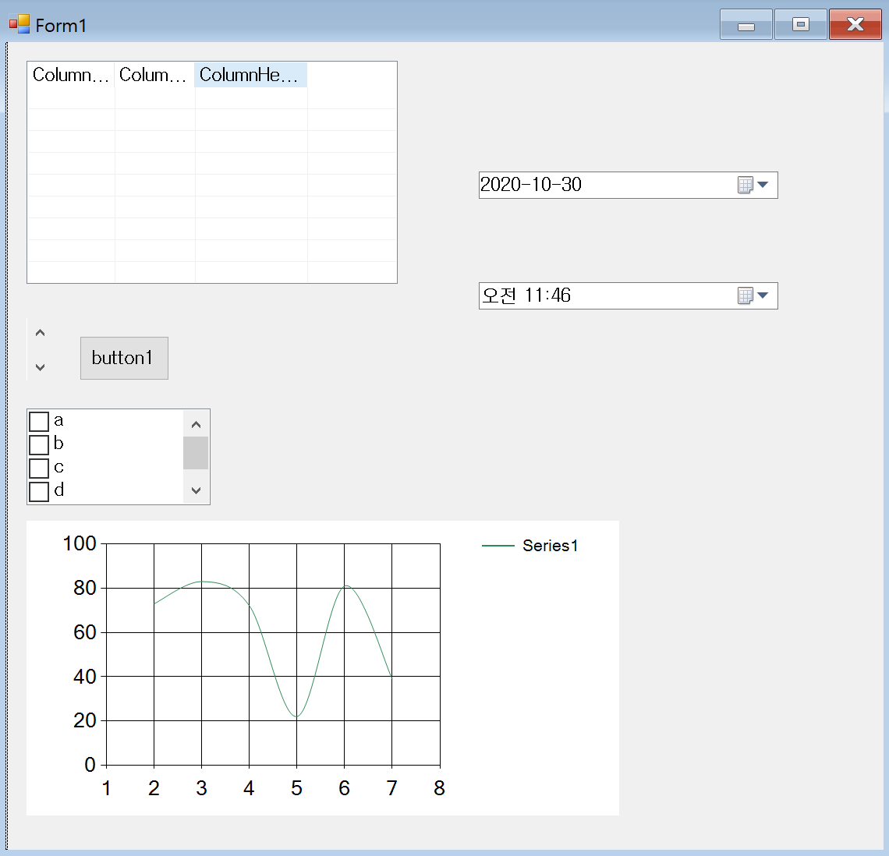
# 상세 내용
DETAIL
애그유니 Form을 참고하여 자주 사용되는 도구 상자들 익히는중 ( chart, checkedListBox, listview 등 )
사용자 정의 컨트롤 사용법 익히기 (ex. 모서리가 둥근 사각형)

Slide 6
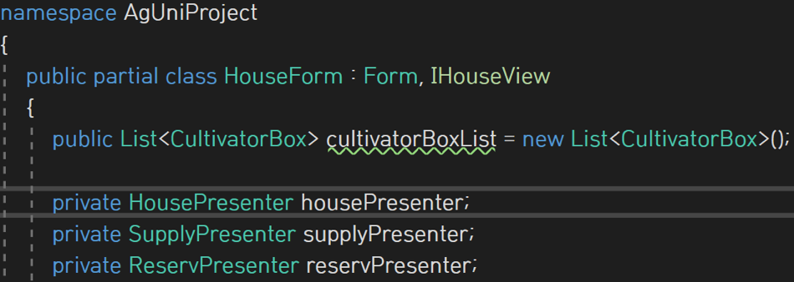
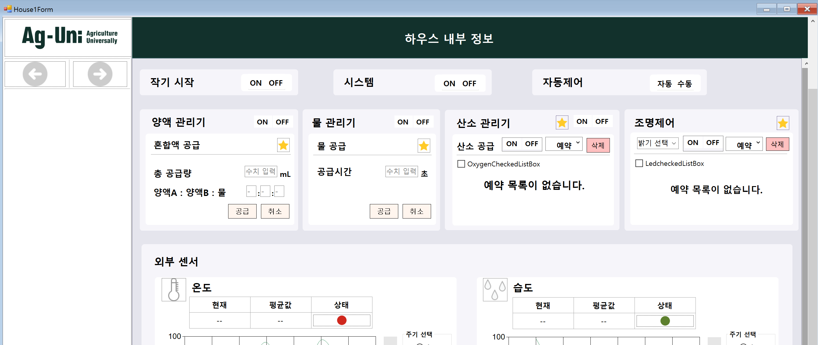
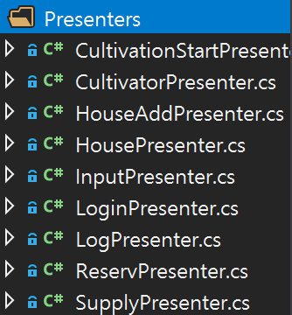
# 상세 내용
DETAIL
MVP 구조 참고하여 HouseForm 분석 (Model + View + Presenter)

Slide 7
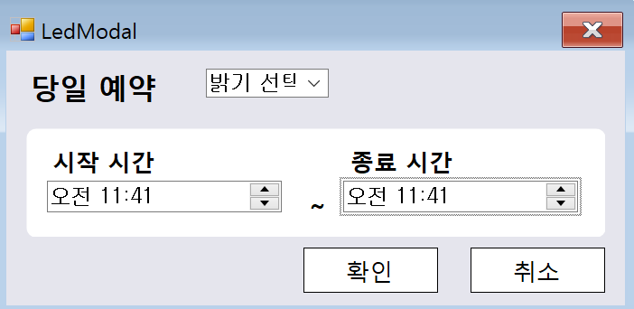
# 상세 내용
DETAIL
HouseForm 소스 코드 분석하면서 버튼을 눌렀을때 어디로 연결되는지 전체적으로 확인

Slide 8
# 다음 주 계획
NEXT WEEK
PLAN
소스코드 분석

Slide 9
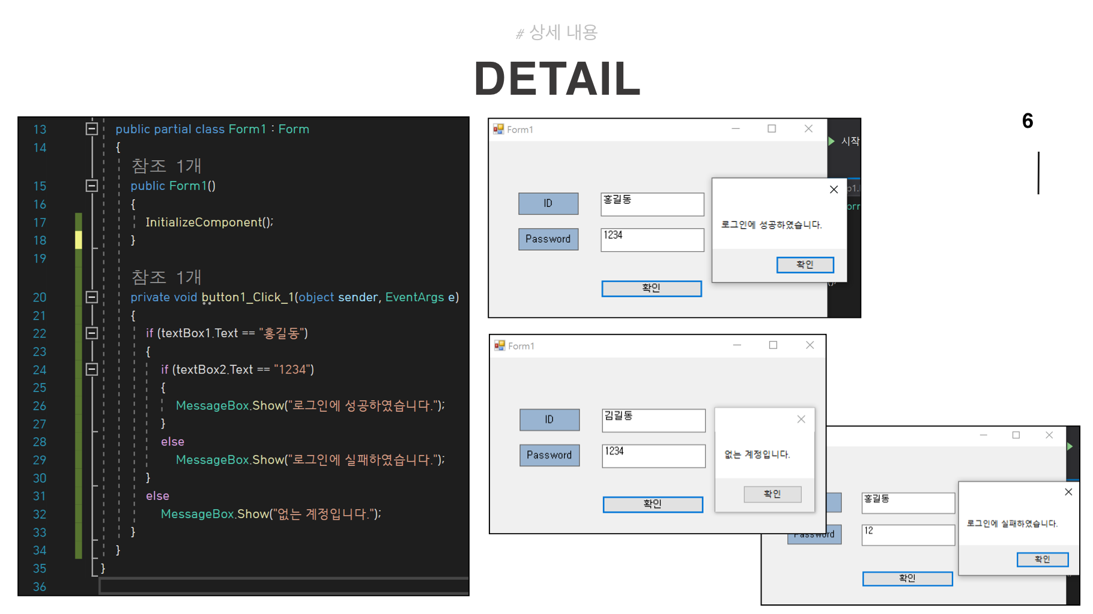
# 지난 주 발표 자료
LAST WEEK PRESENTAION
c# winform 공부 겸 로그인폼 만들기

Slide 10
THANK YOU

